Slide 1


Slide 2
Back Ground
Problem?
데이트 장소
플랜
알지 못했던 가게들
일관된 데이트 계획
제한된 맛집, 카페 정보
지나쳐가는 행사 , 축제
대전을 디자인하다.
카페
●
●
●
맛집
▸ 한 눈에 확인 !

Slide 3
Perpose
‘노잼도시’ 로 알려진 대전
‘유잼도시’ 로 바뀌는 요즘
알려지지 않은 맛집...
대전은 무조건 성심당...
곳곳에 흩어진 명소...
지역마다 또 다른 매력!
다양한 맛집과 카페!
대전인이라면 다 아는 명소!
“Daejeon Love U” 의 효과!
대전의 상권 발달과 숨은 정보 ‘공유’
최신 트렌드와 인기 있는 장소 ‘추천’
편리하게 사용할 수 있는 ‘계획’

Slide 4
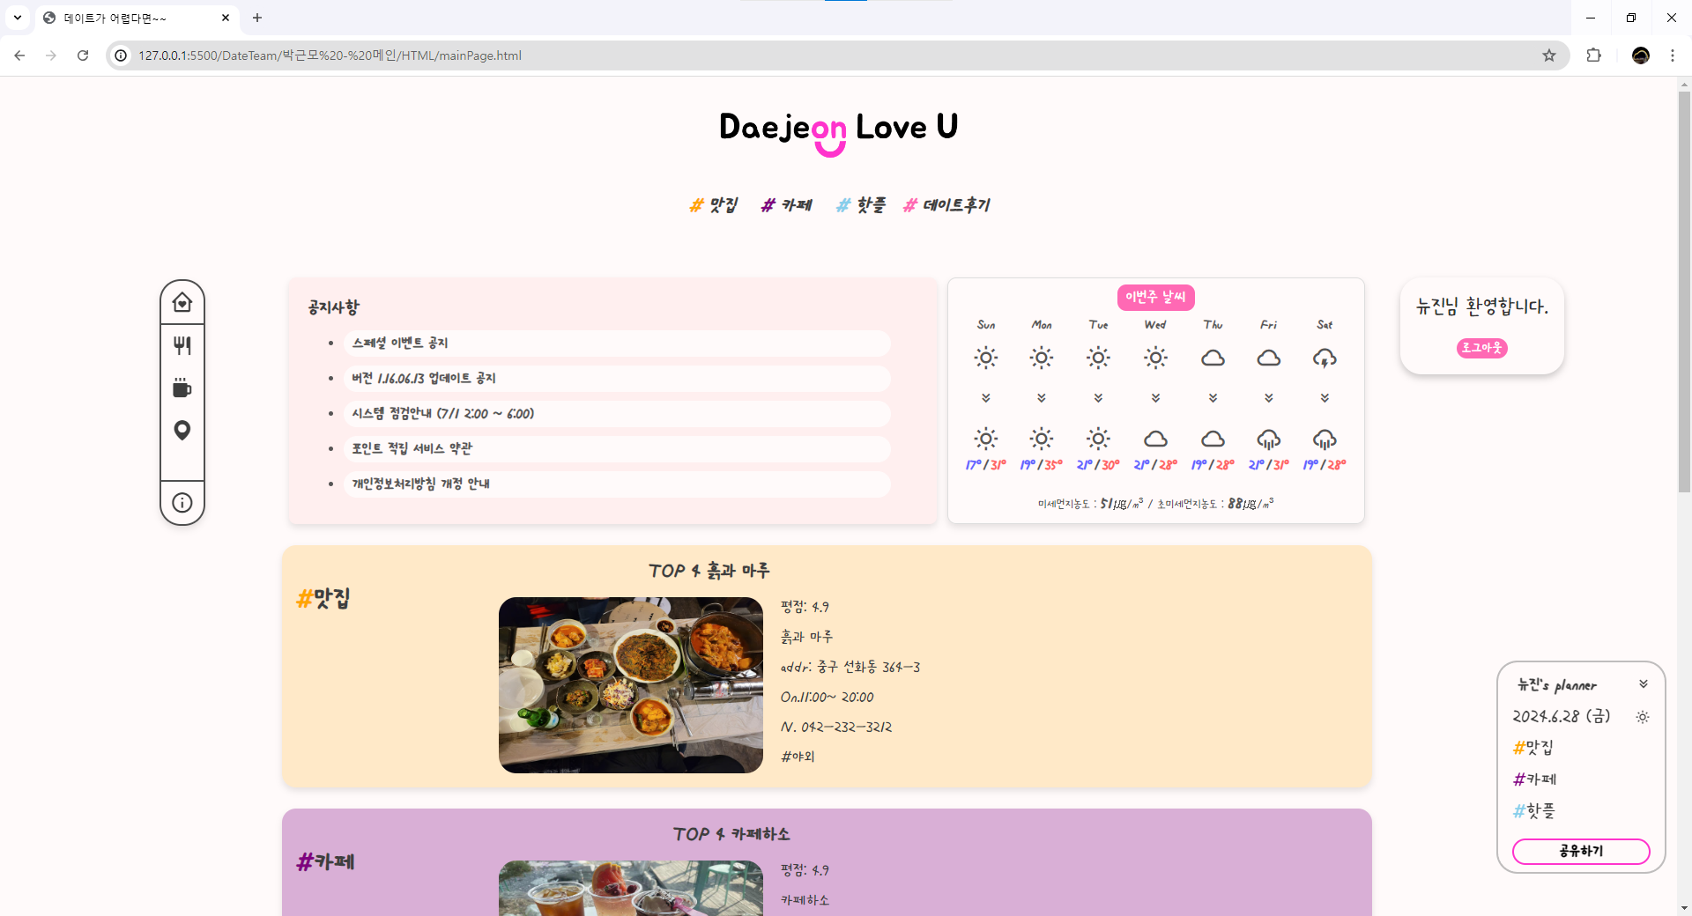
# 메인

Slide 5
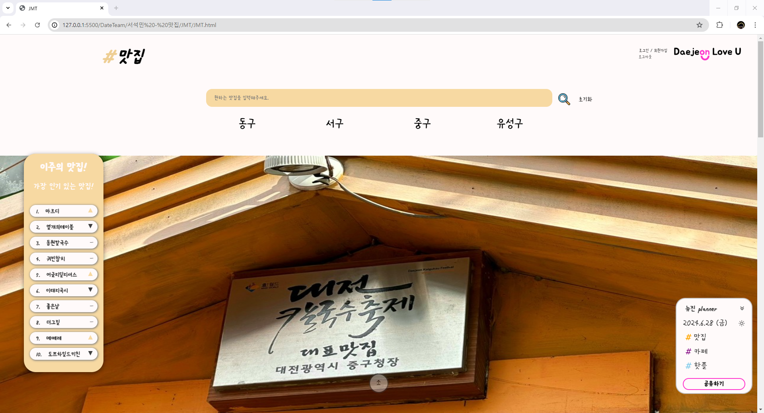
# 맛집

Slide 6
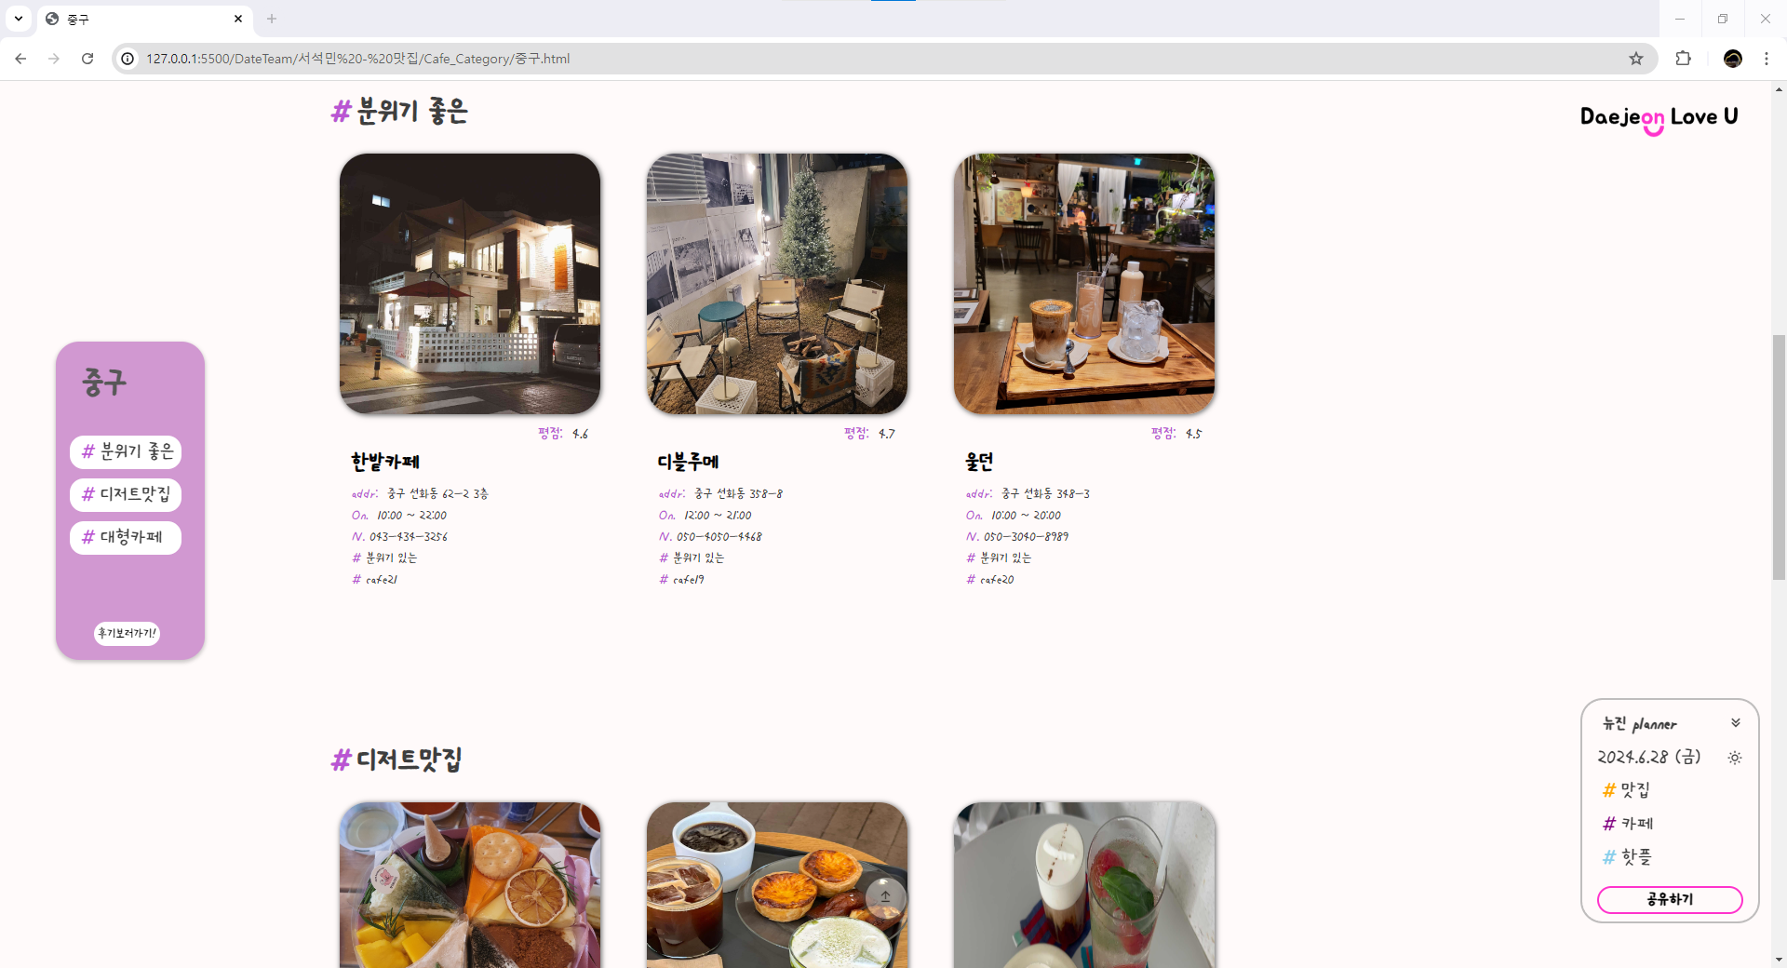
# 카페

Slide 7
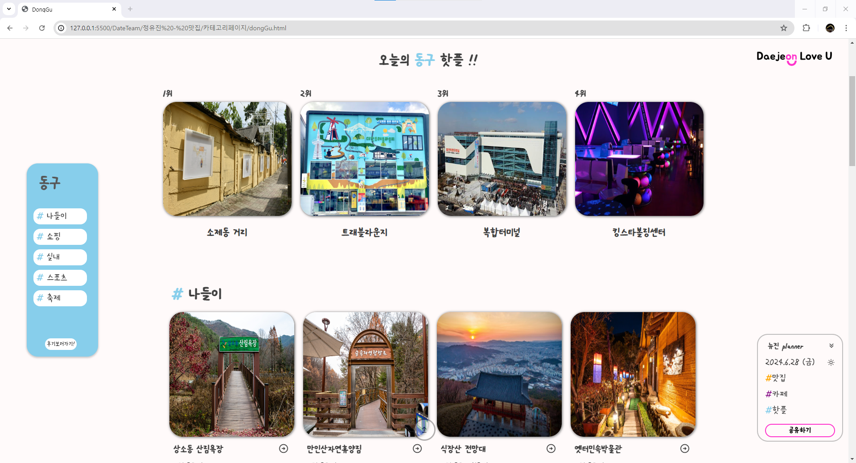
# 핫플레이스

Slide 8
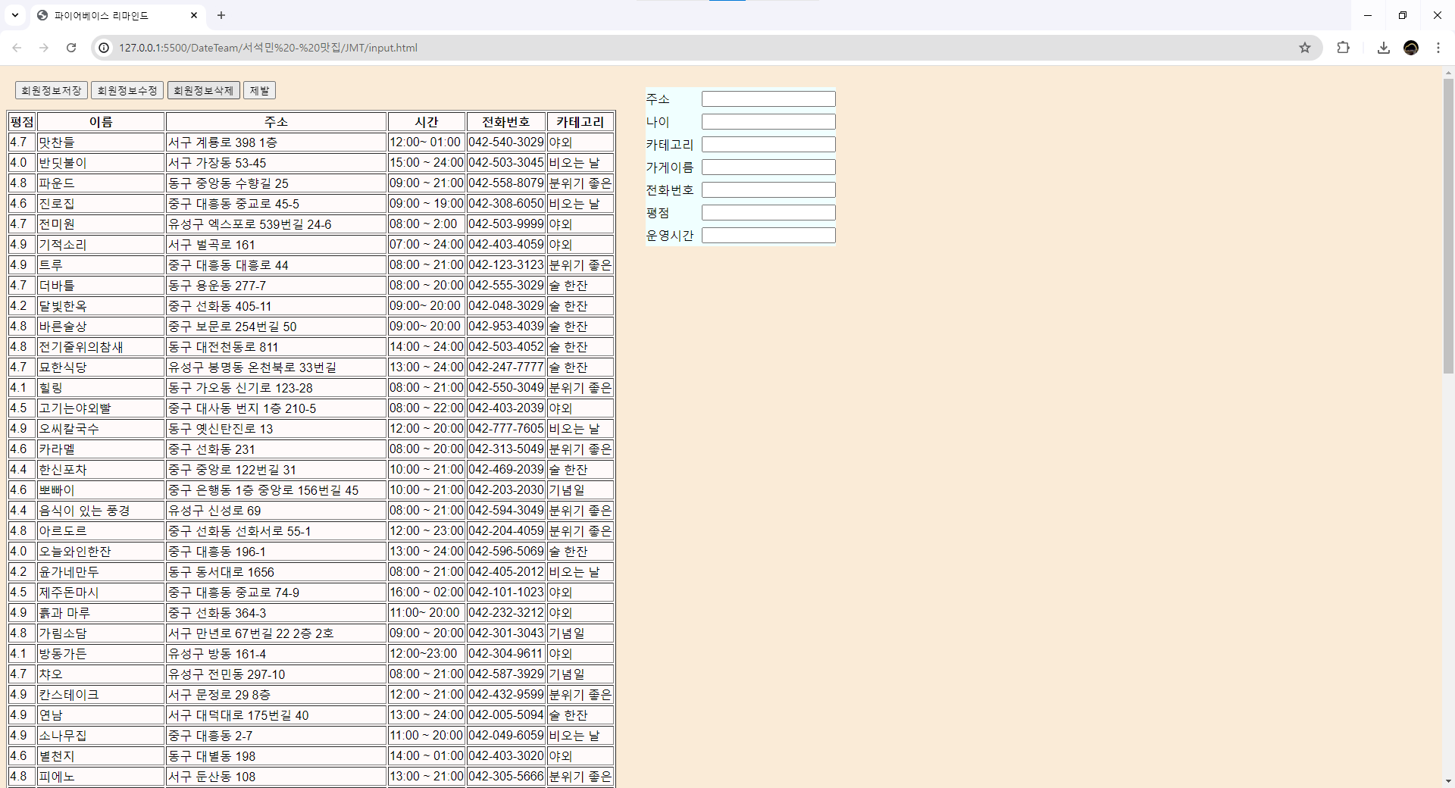
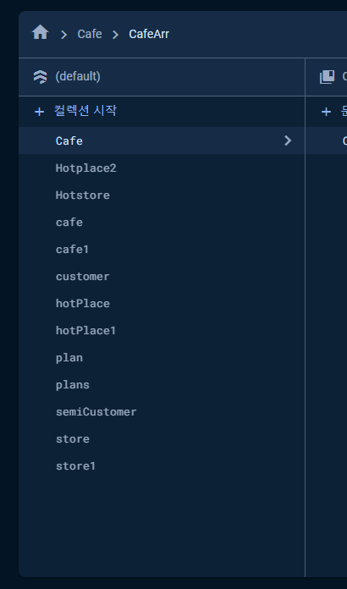
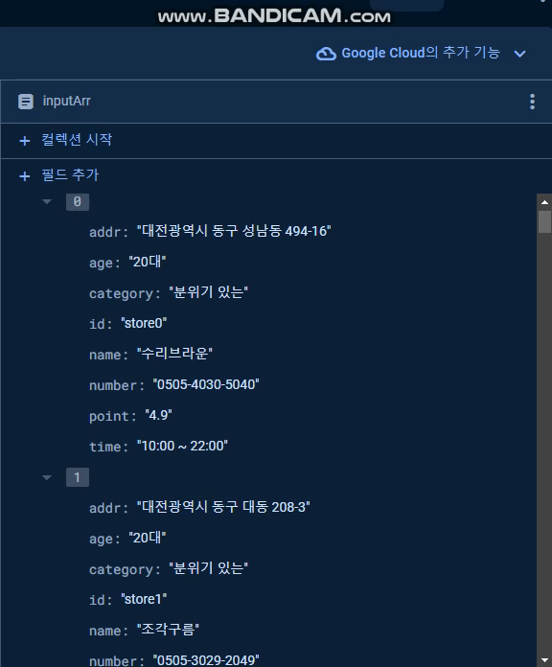
# 데이터베이스

Slide 9


Guide
Logo
대전 브랜드 슬로건을 모티브로 제작
Font
- Ownglyph
CSS
Java Script
# 맛집 - Reqular
#EECF96
Java
Script
# 카페 - Bold
#B850D2
Fire Base
# 핫플 - Italic
#86CDEB

Slide 10
Member
메인
맛집/카페
핫플
박근모
서석민
정유진
HTML
CSS
Javascript
firebase
HTML
CSS
Javascript
firebase
HTML
CSS
Javascript
firebase

Slide 11
Q & A

Slide 12
감사합니다.

